Slide 1
大学物理实验(二)
阿贝成像原理和空间滤波
深圳大学物理实验中心

Slide 2
一 实验目的
阿贝成像原理是德国人阿贝（E.Abbe,1874）在研究提高显微镜的分辨本领时提出的一个理论，该理论认为：物是一系列不同空间频率信息的集合，相干成像过程分两步完成，第一步是入射光经物平面发生夫琅禾费衍射，起到“分频”作用，第二步是各衍射斑发出的球面次波在像平面上相干迭加，起到“合成”作用，像就是干涉场。阿贝成像原理的意义在于:它以一种新的频谱语言来描述信息,它启发人们用改造频谱的方法来改造信息，是光电子信息学的基础实验。
（1）了解阿贝成像原理、傅里叶光学的空间频率、空间频谱、空间滤波等概念；
（2）学习θ调制与假彩色编码。

Slide 3
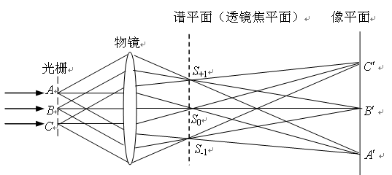
二 实验原理/2.1阿贝成像原理
以一正弦光栅为物，简要说明阿贝成像原理。
第1步： 入射光经物平面发生夫琅禾费衍射，衍射光束被分解成为不同方向传播的多束平行光（每一束平行光相应于一定的空间频率），其作用是把光场分布转变为空间频率分布，即“分频”。
第2步： 衍射波被透镜接收,在透镜的焦平面上形成三个频率成分不同的衍射斑S₊₁、S₀、S₋₁，所以把所在的焦平面称为谱平面。 S₊₁、S₀、S₋₁可看成三个次波源，次波源发出的球面波在透镜的像平面发生相干迭加，不同空间频率的光束又复合成像，即“合成” 。

Slide 4
二 实验原理/2.2空间滤波
空间滤波：在光学系统的傅立叶频谱面上放置具有一定透过率的滤波器，改变光场的频谱结构，按照需要改变像的性质
频谱面上的光场分布与物的结构密切相关，原点附近分布着物的低频信息，即傅立叶低频分量，离原点越远，分布着物的高频分量，即傅立叶高频分量
意义：傅立叶变换阐述了物的成像过程的机理，在显微镜成像中意义重大，更重要的是引入了频谱的概念，启发人们可以通过改造频谱来改造信息

Slide 5
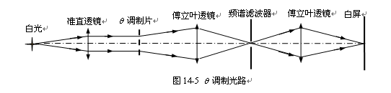
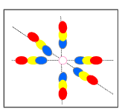
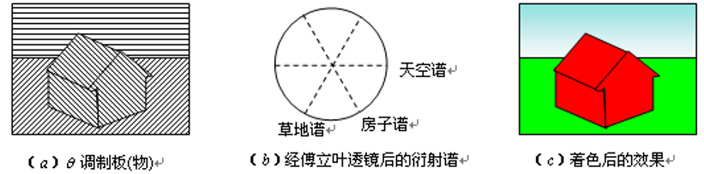
二 实验原理/2.3 θ调制
将一幅透明画拆分成三部分：房子、草地、天空，将这三部分分别刻在三片不同取向的光栅上，将光栅叠在一起作为物，此物叫调制片，用白光照明调制片，光束发生衍射，衍射光束经透镜后在其焦平面成像形成衍射谱，如在谱平面上放置频谱滤波器，在房子谱方向只让红色光谱通过，在草地谱方向只让绿色通过，在天空谱方向只让蓝色谱通过，在像平面上将看到图像被“着上”不同颜色

Slide 6
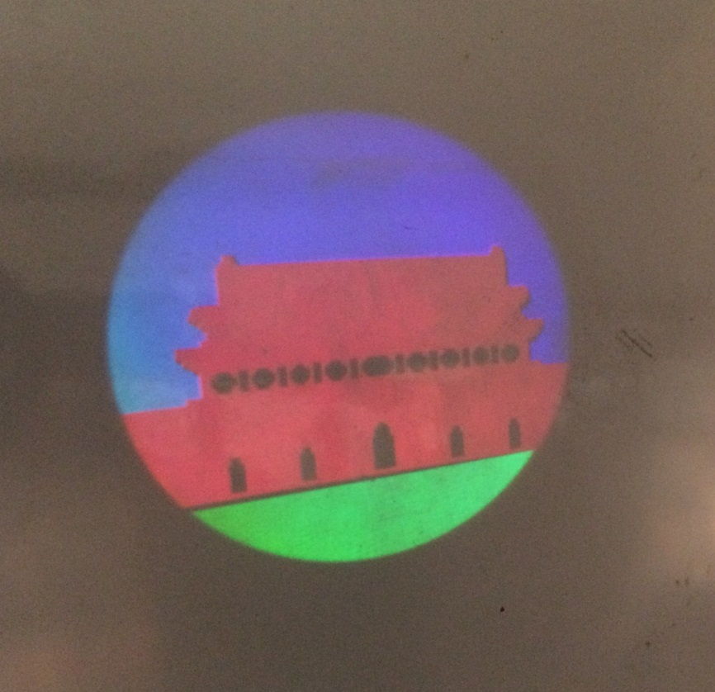
二 实验原理/2.3 θ调制

Slide 7
1.将得到的假彩色编码照片用彩色打印机打印出来，附在实验报告中。
2.记录下各个光学部件的位置
结果陈述及对实验结果的分析讨论
思考题：
1 通过实验，阿贝成像和一般成像的区别在哪里？
2 空间滤波有什么现实的意义？

